Slide 1
Choisir entre Spé SI et STI2D

Slide 2
Cadre scolaire
Une spécialité du bac général
Le bac technologique de l’Ingénierie & de l’innovation

Slide 3
Horaires
4h en Première
6h en Terminale
=> SI une matière comme une autre
13h en Première et en Terminale
=> 2I2D la matière principale

Slide 4
Importance au bac (% de la note du bac)
5,5% si arrêtée en première
17% si poursuivie en terminale
+10% Grand Oral
(1 chance sur 2)
36% avec le Grand Oral

Slide 5
Importance au bac (% de la note du bac)
=> 2I2D la matière principale pour compenser ses lacunes dans d’autres matières
=> SI une matière comme une autre

Slide 6
Activités

Slide 7
Activités
Innover - Créer
Une compétence très développée en STI2D

Slide 8
Activités
Innover - Créer
Analyser-Calculer- Résoudre pb

Slide 9
Activités
Innover - Créer
Analyser-Calculer- Résoudre pb
Modéliser le réel
Développer des théories et valider par des calculs : plus en SI

Slide 10
Activités
Innover - Créer
Analyser-Calculer- Résoudre pb
Modéliser le réel
Concevoir sur informatique
Utiliser les logiciels numériques : 9h par semaine en STI2D

Slide 11
Activités
Innover - Créer
Analyser-Calculer- Résoudre pb
Modéliser le réel
Concevoir sur informatique
Le développement Durable : en STI2D
Eco-Concevoir

Slide 12
Activités
Simuler et analyser sur informatique
Simulations numériques : idem entre SI et STI2D

Slide 13
Activités
Simuler et analyser sur informatique
Faire un prototype

Slide 14
Activités
Simuler et analyser sur informatique
Faire un prototype
Tester le prototype

Slide 15
Activités
Simuler et analyser sur informatique
Faire un prototype
Tester le prototype
Mesurer les performances
Faire des mesures (vitesse, intensité courant, …) sur des produits : un point central du SI

Slide 16
Activités
Simuler et analyser sur informatique
Faire un prototype
Tester le prototype
Mesurer les performances
Communiquer

Slide 17
Poursuite d’Etudes
Ecoles d’Ingénieur
STI2D des parcours plus professionnalisant bac +2,+3 et +5 visés progressivement
Classes-préparatoires
Universités
BUT
SI un bac +5 visé directement
BTS

Slide 18
Qualités
Imaginatif
Rigoureux
Curieux des technologies
Bon sens
Travailleur
A l’aise dans les activités de TP pratiques
A l’aise dans les exercices théoriques
Aime l’informatique

Slide 19
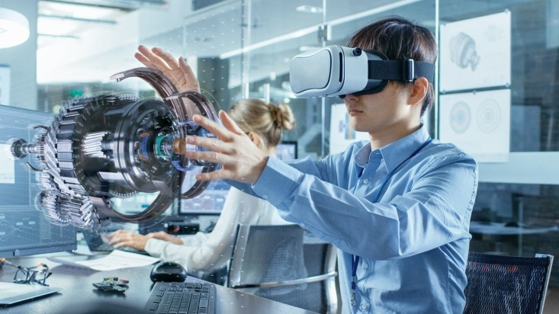
Finalité
Même objectif
Mais en adaptant son parcours à :
ses qualités
ses capacités
ses envies présentes
ses doutes…
Métiers de l’Ingénierie

